Slide 1
Инсульт. Сестринский уход при коме.
Автор: медсестра палатная ОАРИТ№2
Юнусова А.М.
Рецензент: зав. отд. ОАР №2
Гиматдинов Б.И.
Старшая м/с Нафикова Ф.Ф.

Slide 2
11 марта 2017 г. В республиканской клинической больнице им. Г.Г Куватова Проводился мастер класс на тему: «Сестринский уход при коме». Присутствовало 48 медсестёр из городов и районов Башкирии: Туймазы, Стерлитамак, Белебей и т.д.

Slide 3
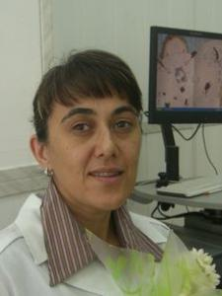
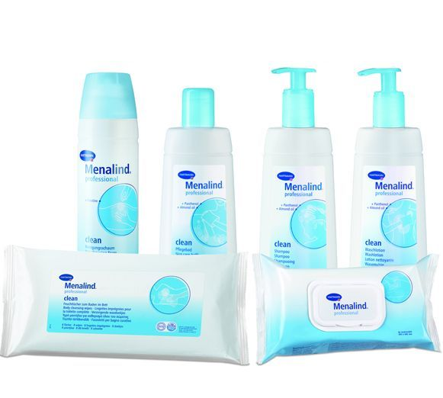
Мастер класс проводили:
Гаджиева Наталья Шарабутдиновна.
Врач-невролог, нейрореаниматолог, кандидат медицинских наук, член Урало-Сибирской ассоциация энтерального и парентерального питания.
Ларина Наталья Юрьевна
Кандидат медицинских наук , представитель фармакологической компании : Menalind
«Клинический институт мозга» г. Екатеринбург

Slide 4
ИНСУЛЬТ

Slide 5
Что такое инсульт?
это нарушение мозгового кровообращения, при котором нарушается либо совсем прекращается кровоснабжение участка мозга. Снижение активности в работе мозга у пожилых людей тоже связывают с инсультом. При инсульте любого типа клетки мозга не получают кровь, в результате чего происходит кислородное голодание и эти клетки отмирают.

Slide 6
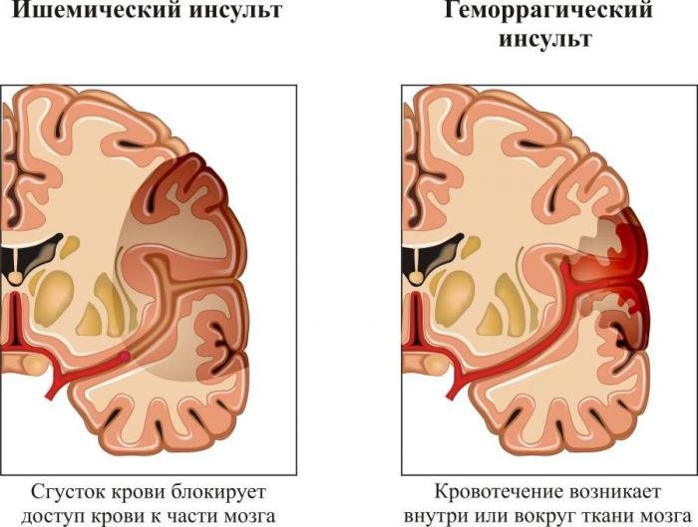
Инсульт бывает двух типов:

Slide 7
Причинами ишемического инсульта
Чаще всего являются отрывы тромбов от места образования и последующее их попадание в сосуды или артерии, питающие мозг, это называется эмболией. Эта причина наиболее распространена у людей с ревматическим поражением сердца, перенесших инфаркт миокарда, инфекционный миокардит или операцию на сердце.
Также частыми причинами ишемического инсульта является тромбоз - образование тромбов непосредственно в артериях или сосудах, питающих участки мозга.

Slide 8
Существует несколько типов ишемического инсульта:
Лакунарный инсульт. Возникает в следствии поражения небольших перфорирующих артерий. Развивается чаще всего в результате повышенного артериального давления в течении нескольких часов. Очаг распологается в подкорковых структурах головного мозга, его размер до 1.5 см. При данном типе инсульта отсутствуют общемозговые и менингеальные симптомы, присутствует только очаговая симптоматика.

Slide 10
Атеротромботический инсульт.
Возникает в следствии атеросклероза церебральных артерий среднего либо крупного диаметра.
Атеросклеротическая бляшка уменьшает просвет сосуда и приводит к образованию тромба.
Такой инсульт может развиваться постепенно ступенеобразно в течении нескольких часов. Характеризуется нарастанием симптоматики. Размеры очага поражения могут быть различными.

Slide 11
Гемодинамический инсульт.
Развивается на фоне снижения артериального давления, либо падением минутного объема сердца, вызванного ишемией миокарда или выраженной брадикардией. Инсульт такого типа может развиваться ступенеобразно или внезапно. Гемодинамический инсульт может быть следствием патологии интракраниальных или экстраинтракраниальных артерий.

Slide 13
Кардиоэмболический инсульт.
Возникает по причине частичной или полной закупорки мозговой артерии эмболом.
Наиболее часто такой инсульт развивается на фоне кардиогенных эмболий при клапанных пороках сердца, возвратном ревматическом и бактериальном эндокардите, а также при других сердечных заболеваниях, вызывающих тромбообразование в полостях сердца.
Данный тип инсульта развивается чаще всего внезапно. Локализуется как правило в зоне средней мозговой артерии. Размер очага поражения средний или большой, может наблюдаться геморрагический компонент и тромбоэмболии других органов.

Slide 15
Инсульт по типу гемореологической микроокклюзии.
Возникает при отсутствии какого-либо гематологического или сосудистого заболевания. Причинами такого инсульта могут быть гемореологические изменения, а также нарушения в системе фибринолиза и гемостаза. Неврологические симптомы выражены слабо, но гемореологические нарушения значительны.
Наиболее подвержены риску ишемического инсульта курильщики, алкоголики и люди, часто переносящие стресс.

Slide 16
Причинами геморрагического инсульта
Чаще является повышенное артериальное давление - гипертония.
При повышенном артериальном давлении сосуд не выдерживает его и лопается.
В результате происходит вытекание крови на вещество мозга, что приводит к его сдавливанию образовавшимся отеком и участок мозга отмирает.
Другими, менее распространенными причинами геморрагического инсульта могут быть аневризма, травма головы, опухоли, а также прием наркотических средств.

Slide 18
Внутримозговое кровоизлияние
является самой распространенным типом геморрагического инсульта,
ему подвержены люди возрастом 45 - 60 лет с гипертонической болезнью.
Часто такой инсульт развивается резко при эмоциональном или физическом перенапряжении.
Данная причина инсульта наблюдается в 80% случаев, в других редких случаях внутримозговое кровоизлияние может быть вызвано атеросклерозом, заболеваниями крови, интоксикацией, воспалительными изменениями сосудов мозга.

Slide 19
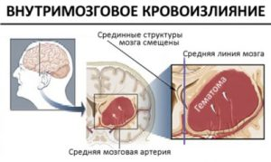

Slide 20
В некоторых случаях такой тип инсульта возникает путем диапедеза, то есть когда при обменных нарушениях в очаге ишемии возникает дезорганизация стенок сосудов, в результате чего они начинают пропускать плазму и эритроциты. Повышенное артериальное давление провоцирует заполнение кровью не только артерий, но и капилляров с венами с последующим диапедезом.

Slide 21
Геморрагический инсульт
может характеризоваться и несколькими очагами, когда при массовом спазме возникает несколько участков с кровоизлияниями.

Slide 22
Одним из типов геморрагического инсульта является субарахноидальное кровоизлияние, то есть кровоизлияние в субарахноидальное пространство.
Такому инсульту подвержены люди в возрасте от 30 до 60 лет.
Возникает чаще у курящих и хронических алкоголиков. Также риск развития такого инсульта несет ожирение, артериальная гипертензия и даже однократное употребление алкоголя в большом количестве. Такой инсульт может возникнуть спонтанно при разрыве артериальной аневризмы или при черепно-мозговой травме.
При субарахноидальном кровоизлиянии скопление крови наблюдается на базальной поверхности ножек мозга, височных долей, продолговатого мозга и моста. Иногда очаг наблюдается на верхнелатеральной поверхности мозга.

Slide 23
Симптомы инсульта
Симптомы инсульта различаются в зависимости от того, какой кровеносный сосуд пострадал и какая часть мозга получила повреждения.
Известно, что правое полушарие головного мозга управляет левой частью тела, а левое полушарие головного мозга управляет правой частью тела. При этом правое полушарие отвечает за эмоциональное восприятие, а левое за логическое мышление.

Slide 25
Симптомы инсульта могут быть общемозговыми
Очаговыми неврологическими симптомами.

Slide 26
К общемозговым симптомам относят
нарушение сознания;
Оглушённость;
сонливость или возбужденность;
потеря сознания на несколько минут;
Головокружение;
сильная головная боль, иногда с тошнотой и рвотой;
В некоторых случаях сухость во рту;
чувство жара;
Потливость;
Сердцебиение,

Slide 27
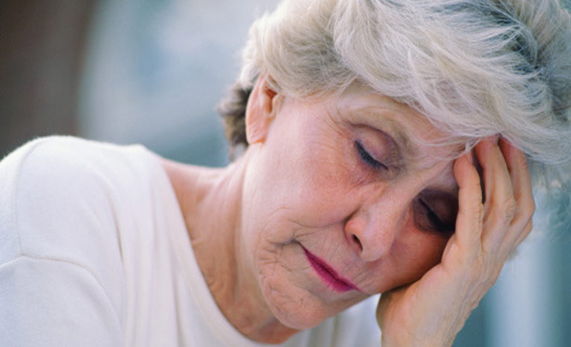

Slide 28
Также проявляются очаговые симптомы поражения головного мозга, зависящие от того, какой участок мозга пострадал.
При поражении участка мозга, отвечающего за двигательные функции наблюдаются слабость или даже паралич руки или ноги, которые могут сопровождаться потерей чувствительности в конечностях, а также нарушением речи и зрения.
Такие симптомы характерны при нарушении кровоснабжения участка мозга, питаемого сонной артерией.
При этом наблюдаются слабость в мышцах, нарушение речи и нарушение зрения на один глаз, присутствует пульсация на сонной артерии с пораженной стороны на шее, иногда шаткая походка и нарушение равновесия, частая рвота, головокружение.

Slide 29
Другими симптомами инсульта являются внезапные онемения мышц лица, острые головные боли.

Slide 30
Внешне некоторые симптомы инсульта выглядят так:
При попытке улыбнуться улыбка кривая, уголок губ с одной стороны направлен не вверх, а вниз.
Невозможно правильно выговорить простое предложение (не всегда).
При одновременном поднятии обеих рук, они поднимаются несинхронно.
При высовывании языка, он может быть кривым или западать на одну сторону.
При вытянутых вперед руках ладонями вверх, после закрытия глаз одна из рук непроизвольно отклоняется вбок и вниз.
Для диагностики инсульта применяется магнитно-резонансная и компьютерная томография

Slide 31
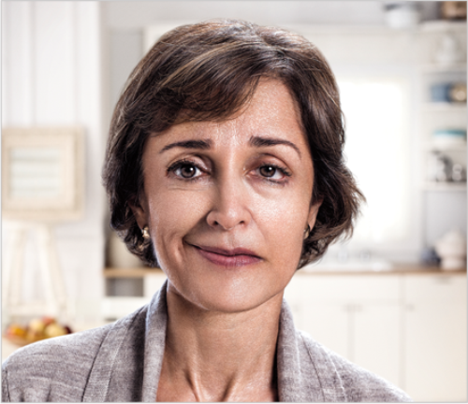

Slide 32
Причины Инсульта
-Неправильное питание,
-низкая физическая активность,
-алкоголь и наркотики,
-высокое кровяное давление,
-перенесённый ранее инсульт,
-сердечные заболевания,
-высокий уровень холестерина,
-атеросклероз, ожирение, мигрень,
-депрессия,
-серповидно-клеточная анемия,
-беременность,
-фибрилляция предсердий.
Именно от последнего заболевания риск появления инсульта самый высокий. Фибрилляция предсердий — это нарушение сердечного ритма. Верхние камеры бьются быстро и нерегулярно. Начинается застой крови. В результате образуются тромбы. Они по артериям поднимаются в мозг, где вызывают закупорку.

Slide 33
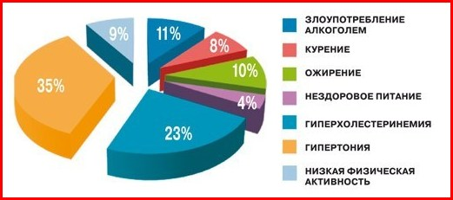

Slide 34
Лечение инсульта
Срочная госпитализация больных в течение первых 1-3 ч от начала инсульта в специализированные отделения сосудистой неврологии (оснащенные круглосуточной службой нейровизуализации (КТ и МРТ головного мозга), в которых имеется возможность консультации и поддержки нейрохирургической бригадой.
При подозрении на инсульт необходима срочная госпитализация, так как инсульт может привести к продолжительной коме, потери интелекта, а в тяжелых случаях к смерти.
Лечение инсульта заключается в проведении сосудистой терапии, применение препаратов, улучшающих мозговой обмен, кислородотерапии. Также при лечении применяются физиолечение, лечебная физкультура и массаж.
При инсульте больной долгое время находится в лежачем положении, что может вызвать застойные процессы в легких. Поэтому после выписки из больницы нужно делать дыхательные упражнения (глубокие вдохи, надувание шариков).
Мозг человека способен к самовосстановлению, что позволяет ему формировать новые связи между здоровыми нейронами взамен поврежденных. Поэтому так важно комплексное лечение.

Slide 35
Первая помощь при инсульте
Прежде всего заболевшего нужно будет удобно уложить на кровать и расстегнуть затрудняющую дыхание одежду, дать достаточный приток свежего воздуха. Удалить изо рта протезы, рвотные массы. Голова, плечи должны лежать на подушке, чтобы не было сгибания шеи и ухудшения кровотока по позвоночным артериям. При развитии инсульта самыми дорогими являются первые минуты и часы заболевания, именно в это время медицинская помощь может быть наиболее эффективной.
Больной при инсульте транспортабелен всегда лежа, только если это не кома 3-й стадии. Больные не часто погибают непосредственно от инсульта, к инсульту чаще всего присоединяются пневмония и пролежни, что требует постоянного ухода, переворачивания со стороны на сторону, смены мокрого белья, кормления, очищения кишечника, вибромассажа грудной клетки.

Slide 36
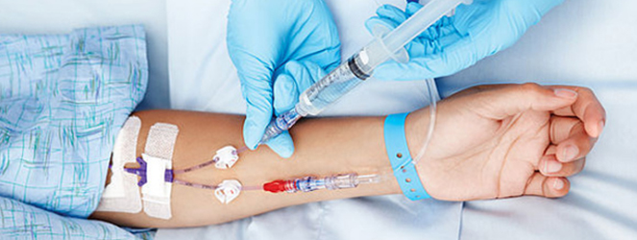
Питание парентеральное
Этот способ кормления производится внутривенно. В арсенале врачей имеются специальные растворы. Они практически полностью удовлетворяют суточную потребность человеческого организма в белках, жирах и углеводах.
Такой вид питания назначается, если у пациента нет рефлексов жевания, глотания и нет признаков нормальной работы кишечника.

Slide 37
Питание энтеральное или через зонд
Этот способ применяется, когда имеются признаки нормальной деятельности ЖКТ, но нет рефлексов жевания и глотания. В желудок пациента через нос или рот вводится тоненькая трубка (зонд). Делается это только мед. работниками и далее через неё производится введение в ЖКТ питательных веществ.
Для такого вида питания применяются специальные смеси для энтерального питания. Их подбирают в зависимости от сопутствующих заболеваний (непереносимость лактозы, почечная или печёночная недостаточность и так далее). Для каждого пациента необходимо индивидуально подбирать смесь и это может сделать только врач.

Slide 38
Реабилитация в последствии инсульта.
Прежде всего нужно будет контролировать показатели артериального давления, пульса заболевшего и следить за строгостью приема рекомендованных медикаментозных продуктов.
Важным моментом в уходе является контроль за температурой тела, выделяемой мочи и регулярностью стула.
Для этого надлежит завести специальную тетрадь, в которой скрупулезно надлежит отражать динамику изменения этих показателей жизнедеятельности, так как это важно для коррекции проводимой терапии. При задержке стула более трех дней нужно будет сделать очистительную клизму. В случае задержки мочи и повышения температуры нужно будет срочно сообщить об этом лечащему врачу.

Slide 39
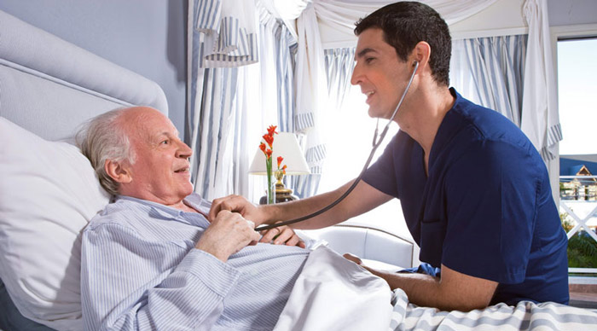
Комната, в которой находится больной, обязана быть светлой, защищенной от шума. В помещении желательно проводить влажную уборку 1-2 раза каждый день, регулярно проветривать, избегая при всем этом сквозняков. Оптимальная температура воздуха +18-22°С.

Slide 40
Постель, на которой лежит больной, не должна прогибаться.
Наиболее гигиеничен и удобен поролоновый матрац. Если больной не контролирует свои физиологические отправления, на матрац, под простыню, кладут клеенку или надевают на пациента памперс. При смене постельного белья, которую надо производить по мере нужно будет, заболевшего осмотрительно поворачивают на край постели, старую простыню сворачивают, как бинт, а на освободившуюся часть кровати стелют свежую, куда и «перекатывают» заболевшего.

Slide 41
Целесообразно по нескольку раз каждый день проводить с больными дыхательную гимнастику.
Наиболее простые из дыхательных упражнений, выполняемые даже ослабленными больными, — это надувание воздушных шариков, резиновых игрушек.
С целью профилактики пролежней и застойных явлений в легких заболевших нужно будет переворачивать в постели через 2-3 часа, проводить массаж с легким постукиванием чашеобразно согнутой ладонью по боковым отделам грудной клетки и под лопатками.

Slide 42
В случае если больной не имеет вероятности самостоятельно передвигаться, нужно будет регулярно, 2-3 раза каждый день, умывать заболевшего, внимательно наблюдать за состоянием видимых слизистых оболочек и кожных покровов, регулярно обтирать тело заболевшего при помощи влажного полотенца, смоченного в слабом мыльном растворе с дальнейшим протиранием насухо. Следует также иметь подкладное судно и мочеприемник. Особое внимание надо уделять туалету полости рта и области промежности. Для профилактики конъюнктивитов рекомендуется закапывать в глаза 2-3 раза в неделю раствор альбуцида.

Slide 43
Следует знать, что у заболевших, перенесших инсульт, заостряются характерологические особости личности.
Они могут становиться плаксивыми и пассивными или, наоборот, грубыми и раздражительными.
Значительно страдает память, особо плохо больные запоминают текущие события, у многих нарушена речь. Надо относиться к этим проявлениям заболевания с пониманием, но не потакать больному в его прихотях и капризах, в то же время избегать конфликтов, обязательно соблюдать режим. Хорошо рассказывать больному о себе, близких, пытаться общаться с ним на всевозможные темы, просить рассказать о своих желаниях, называть окружающие предметы, правильно выговаривая слоги и звуки. Читать больным газеты, книги, просить пересказать прочитанное. Здоровый психологический климат в семье — залог успешного восстановления утраченных функций.

Slide 44
Рекомендуемый план ухода при риске развития пролежней (у лежащего пациента)

Slide 45
Изменение положения пациента каждые 2 часа.
8-10ч.-положение Фаулера;
10-12ч.-положение (на левом боку);
12-14ч.-положение (на правом боку);
14-16ч..-положение Фаулера;
16—18ч.-положение Симса;
18-20ч.-положение Фаулера;
20-22ч.-положение (на правом боку);
22-24ч.-положение (на левом боку);
0-2ч.-положение Симса;
2-4ч.-положение (на правом боку);
4-6ч.-положение (на левом боку);
6-8ч.-положение Симса.

Slide 46
Укладывание пациента в положение Фаулера
Положение Фаулера можно назвать положением полулежа и полусидя. Укладывание пациента в положение Фау­лера осуществляется следующим образом:
приведите кровать пациента в горизонтальное положение;
поднимите изголовье кровати под углом 45—60^{о} (в таком положении пациент чувствует себя комфортнее, ему легче ды­шать и общаться с окружающими);
положите голову пациента на матрац или низкую подушку (таким образом предупреждается сгибательная контрактура шей­ных мышц);
если пациент не в состоянии самостоятельно двигать ру­ками, положите под них подушки (таким образом предупрежда­ется вывих плеча вследствие растяжения капсулы плечевого су­става под воздействием направленной вниз силы тяжести руки и предупреждается сгибательная контрактура мышц верхней ко­нечности);
подложите пациенту подушку под поясницу (таким обра­зом уменьшается нагрузка на поясничный отдел позвоночника);
подложите небольшую подушку или валик под бедра паци­ента (таким образом предупреждается переразгибание в колен­ном суставе и сдавливание подколенной артерии под действием тяжести);
подложите пациенту небольшую подушку или валик под нижнюю треть голени (таким образом предупреждается длитель­ное давление матраца на пятки);
поставьте упор для стоп пациента под углом 90° (таким образом поддерживается тыльное сгибание их и предупреждается «провисание»).

Slide 47
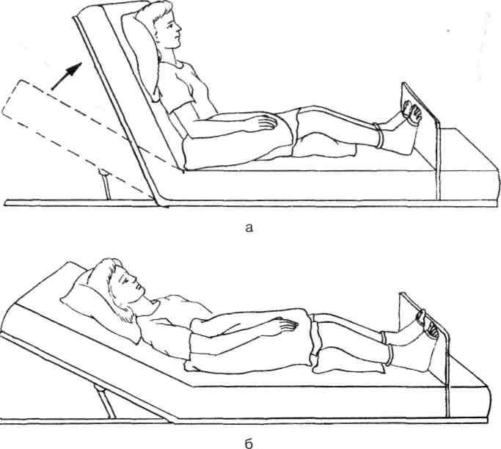

Slide 48
УКЛАДЫВАНИЕ ПАЦИЕНТА НА БОК
При укладывании пациента на бок, следует поступать следующим образом
опустите изголовье постели;
передвиньте пациента, находящегося в положении «лежа спине», ближе к краю кровати;
согните левую, если вы хотите повернуть пациента на пра­вый бок, ногу пациента в коленном суставе, подсунув левую стопу в правую подколенную впадину;
положите одну руку на бедро пациента, другую - на плечо и поверните пациента на бок на себя (таким образом действие «рычага» на бедро облегчает поворачивание);
подложите подушку под голову и тело пациента (таким образом уменьшаются боковой изгиб шеи и напряжение шей­ных мышц);
придайте обеим рукам пациента слегка согнутое положе­ние, при этом рука, находящаяся сверху, лежит на уровне плеча и головы, рука, находящаяся снизу, лежит на подушке рядом с головой (таким образом обеспечивается защита плечевых суставов и облегчаются движения грудной клетки, что улучшает легоч­ную вентиляцию);
подложите под спину пациента сложенную подушку слегка подсунув ее под спину ровным краем (таким образом можно «удержать» пациента в положении на боку);
поместить подушку (от паховой области до стопы) под слегка согнутую «верхнюю» ногу пациента (таким образом осу­ществляется и профилактика пролежней в области коленного сустава и лодыжек и предотвращается переразгибание ноги)
обеспечьте упор под углом 90° для «нижней» стопы (таким образом обеспечивается тыльный изгиб стопы и предотвращает­ся ее «провисание»);

Slide 49
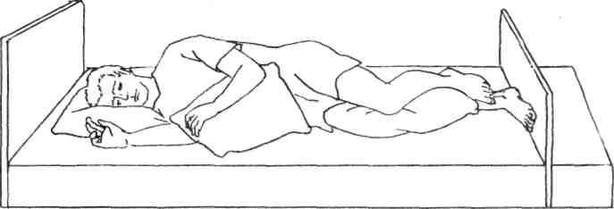

Slide 50
УКЛАДЫВАНИЕ ПАЦИЕНТА В ПОЛОЖЕНИЕ СИМСА
переведите изголовье кровати в горизонтальное положение;
положите пациента на спину;
переведите пациента в положение лежа на боку и частично на животе (на постели находится лишь часть живота пациента);
подложите подушку под голову пациента (таким образом вращается чрезмерное сгибание шеи);
подложите подушку под «верхнюю», согнутую в локтевом и плечевом суставе руку под углом 90°, «нижнюю» руку положите на постель, не сгибая (таким образом сохраняется правильная биомеханика тела);
подложите подушку под согнутую «верхнюю» ногу так, нижняя голень оказалась на уровне нижней трети бедра образом предотвращается поворот бедра внутрь, пре­дается переразгибание конечности, осуществляется профилактика пролежней в области коленных суставов и лодышек);
7) обеспечьте упор для стоп под углом 90° (таким образом обеспечивается правильное тыльное сгибание стоп и предотвращается их «провисание»

Slide 51
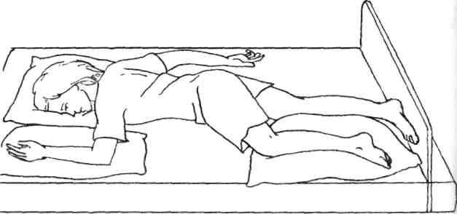

Slide 54
Принципы проведения гигиенических процедур лежачему больному.
Подготовив все приспособления и средства, обеспечив нужную температуру в помещении, необходимо надеть резиновые перчатки и защитить постель впитывающей или непромокаемой клеенкой/простыней. С больного снимают белье и проводят гигиенические процедуры в строгой последовательности.

Slide 55
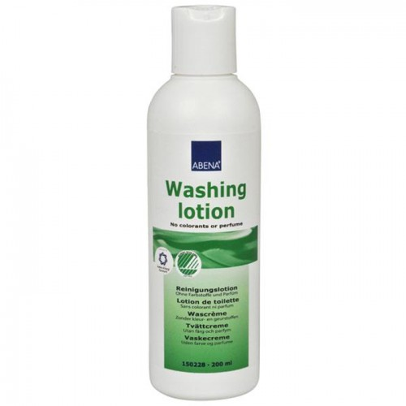
Специальная косметика очищение кожного покрова
Моющий лосьон
Позволяет полностью вымыть лежачего больного в постели методом протирания без использования мыла. Лосьон не требует дополнительного смывания , следовательно после процедуры – кожу пациента следует тщательно вытереть на сухо.

Slide 56
Очищающая пена
Профессиональное средство для очищения кожи без воды и мыла. Обеспечивает профилактику опрелостей , пролежней у лежачих пациентов и поддерживает кожу в здоровом состояний , дополнительное средство средство для профилактики опрелостей и пролежней у больных с недержанием мочи и кала при смене подгузников и прокладок.

Slide 57
Лосьон для тела
Предохраняет кожу от потери влаги и восстанавливает эластичность кожи. Идеально подходить для питания и увлажнения кожи лежачих больных. Рекомендуется для людей с сухой проблемной кожей, а так же для поддержания здоровья кожи в период возрастных изменений организма.

Slide 58
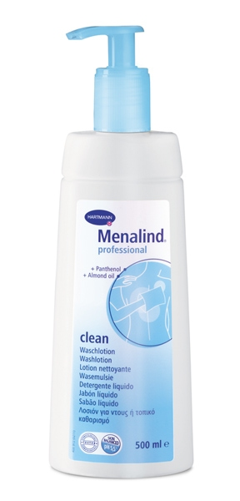
Масло для ухода
Обеспечивает интенсивный уход за сухой потрескавшейся кожей , снимает зуд.
Моментально впитывается , не оставляет жирной пленки.
Не пачкает одежду.

Slide 59
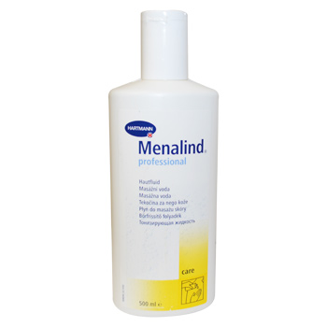
Тонизирующая жидкость.
Применяется для улучшения кровотока и обменных процессов в коже лежачих больных. Незаменимое средство для профилактики образования пролежней в лечения пролежней 1 стадии (красное пятно в местах образования пролежней). Рекомендуется для людей с недостаточностью кровообращения , идеальное средство для снятия усталости ног.

Slide 60
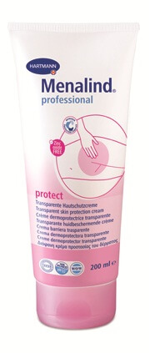
Защита кожного покрова.
Специальные защитные крема следует использовать как крем под подгузник, нанося на ягодицы больного и на кожные складки в паховой области. Предохраняет от образования опрелости и пролежней, поэтому им рекомендуется смазывать все кожные складки, особенно у людей с избыточной массой тела , а также у женщин под грудью.

Slide 61
Современная система профилактики пролежней
При правильном и комплексном применении помогает предотвратить появление опрелостей и пролежней у лежачих больных.
Для достижения максимального эффекта рекомендуется использовать в комплексе
Очищающее средство + питающее средство + защитное средство.

Slide 62
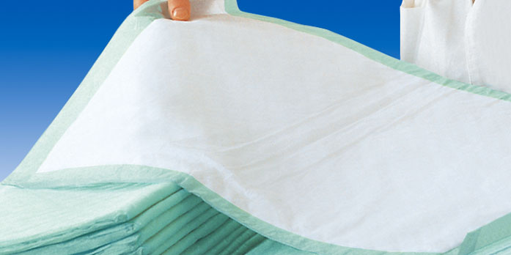
Впитывающие пеленки общая характеристика.
Незаменимы при уходе за больными.
Надежны , легки в применении.
Обеспечивают максимальный комфорт пациентам и облегчают работу персонала.
Предотвращают максимальный комфорт пациентам и облегчает работу персонала.
Предотвращают появление опрелостей и пролежней.
Гигиеничны , защищают белье от загрязнения надежно впитывают жидкость , превращая ее в гель удерживает специфический запахи , изготовлены из дерматологически протестированных материалов.

Slide 63
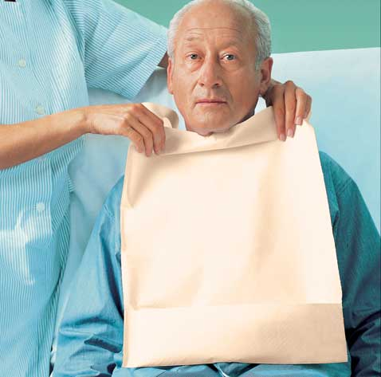
Одноразовые защитные нагрудники из хорошо впитывающей крепированной бумаги с непроницаемым внешним слоем и приемным карманом. С завязками и с клеящимися полосками. Для защиты одежды и белья при кормлении.

Slide 64
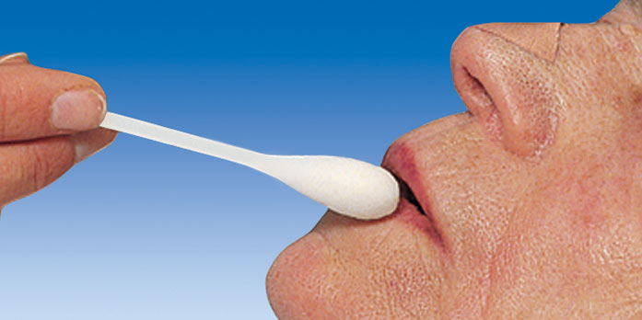
Пагавит
Ватные палочки, пропитаны глицерином, лимонной кислотой , натуральным экстрактом лимона и 0,1%-м натрием бензоатом. Облегчает ежедневный уход за полостью рта. Применяются для больных без сознания , после сложных операций, (аппаратных), с высокой температурой.
Стерильно!

Slide 65
Антисептик Пронтосан
Раствор и гель для ран: оптимальная подготовка ран и ожогов к заживлению. — Готовые формы, прозрачные, без цвета и запаха, на водной основе — Быстрое и эффективное удаление биопленок из раны — Стимуляция процессов гранулирования и эпителизации ран — Использование при в любой фазе раневого заживления — Абсорбция раневого запаха — Использование в течение 2-х месяцев после вскрытия флакона
Состав 0,1 % ундециленового амидопропил-бетаина, 0,1 % полиаминопропила бигуанида (полигексанид).

Slide 66
Заживление раневой поверхности может замедляться из-за присутствия в ране экссудата, образований в виде пленок, корок и струпа из омертвевшей ткани и клеточного детрита и/или биопленок. Эти покрытия с трудом удаляются и создают хорошие условия для роста патогенной микрофлоры. Кроме того, даже внешне чистые раны, особенно посттравматические, могут быть контаминированы микроорганизмами, способными вызвать инфекционные осложнения в ране. Пронтосан позволяет проводить тщательное очищение раневой поверхности, увлажнять рану и подавлять бактериальную флору, что создает условия для скорейшего раневого заживления. Благодаря антибактериальному компоненту Пронтосан может с успехом использоваться для предупреждения инфицирования ран патогенными микроорганизмами и профилактики развития инфекционных осложнений в ране.

Slide 67
ЭТАП 1 – УХОД ЗА ПОЛОСТЬЮ РТА
Если больной в состоянии сидеть, то его размещают на стуле или придают сидячее положение непосредственно в кровати. Если менять положение тела больному запрещено, то нужно просто повернуть его голову набок. Ватными палочками очищается защечное пространство от скопившейся слизи и слюны, но для этого можно воспользоваться одноразовыми шпателями, которые позволят отодвинуть щеки и облегчить процедуру.
Чистка зубов проводится по тем же правилам, что и для здорового человека, но только более осторожно, без приложения усилий. После того, как будут очищены защечные пространства и зубы, необходимо ополоснуть ротовую полость больного – это делается спринцовкой с мягким наконечником, в которой находится либо чистая теплая вода, либо гигиенический раствор (перекиси водорода, пищевой соды).
Обратите внимание: при ополаскивании ротовой полости нужно приподнять голову над поверхностью кровати (если больной лежит), чтобы предотвратить попадание жидкости в пищевод и дыхательные пути.
Особое внимание нужно уделить выбору зубной щетки и пасты, так как у лежачих больных слизистая рта становится ранимой и чувствительной к воздействию жесткой щетины. Для больных после инсульта рекомендуется зубная паста, которая обладает вяжущими и кровеостанавливающими свойствами, но такие рекомендации должен дать лечащий врач.
После завершения процедуры следует промокнуть губы впитывающей салфеткой и нанести на них гигиеническую помаду или увлажняющий бальзам – это предотвратит пересыхание и растрескивание губ. Выбирая подобные средства, нужно быть уверенным в их гипоаллергенности.

Slide 69
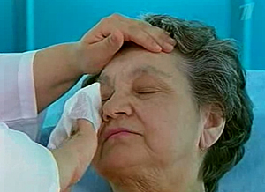
ЭТАП 2 – УМЫВАНИЕ
Губку смачивают в теплой воде и протирают лицо лежачего больного. Затем обрабатывают глаза – используя два влажных ватных диска (для каждого глаза отдельный), протирают их движениями от наружного угла к внутреннему.

Slide 70
Очищение внутренней поверхности ушных раковин и слухового прохода проводится с помощью ватных палочек, а затем необходимо протереть влажной губкой кожу за ушами, область шеи и груди, уделяя особенное внимание складкам под грудью, поверхность боков и живот лежачего больного. Параллельно с описанными действиями уже очищенные участки кожи промакивают тканью (она должна обладать впитывающими свойствами) и накрывают одеялом или полотенцем, по мере продвижения вниз, на верхнюю часть туловища надевают одежду.

Slide 71
После этого лежачего больного аккуратно поворачивают на бок и протирают область спины. Сразу же нужно промокнуть обработанные участки и нанести на кожу средство для защиты от пролежней, в составе которого имеется цинк или аргинин

Slide 73
Этап 3 – мытье рук
Пенообразующие рукавицы Для мытья рук используется такой же моющий раствор, как и для мытья тела. Каждую руку больного поочередно погружают в тазик с моющим раствором и моют при помощи губки или перчаток. Пристальное внимание уделяют очищению зон межпальцевого пространства, т. к. именно в ней часто скапливается большое количество патогенных микроорганизмов. После мытья руки просушиваются полотенцем и на зону локтей (как правило, на них часто наблюдается огрубение кожи) наносят специальное ухаживающее средство – крем для сухой и огрубевшей кожи. После этого подстригают ногти больного и подпиливают их специальной пилочкой. Далее уход за ногтями проводится по мере их отрастания.

Slide 74
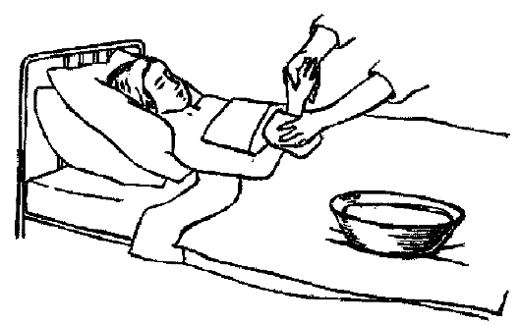

Slide 75
ЭТАП 4 – ГИГИЕНА ИНТИМНЫХ МЕСТ
Перед тем как приступить к этому этапу, нужно снять перчатки и надеть чистые, приготовить новую теплую воду. Гигиена интимных мест осуществляется по следующему алгоритму:
под таз больного кладут непромокаемую пеленку;
подгузник снимают с больного;
на руку надевают рукавичку для мытья, но можно воспользоваться специальной мягкой губкой;
смочить рукавичку или губку в теплой воде и отжать;
раздвинуть ноги больного, расположить их так, чтобы они были согнуты в коленях, а пятки — как можно ближе придвинуты к тазу;
обработать промежность смоченной губкой/рукавичкой, движения должны быть направлены от лобка к анусу;
просушить обработанную зону одноразовым полотенцем, либо тканевым, но выделенным именно для этих целей;
повернуть больного на бок и высушить путем промакивания кожу тела;
взять чистый подгузник и надеть на больного.

Slide 76
ЭТАП 5 – МЫТЬЕ Ног.
После обработки промежности переходят к мытью ног, но сначала нужно сменить воду в тазу и надеть чистые перчатки, взять чистую губку или варежку. Процедуру мытья ног выполняют следующим образом:
протирают ноги до голеностопного сустава;
стопы опустить в таз, тщательно вымыть, уделяя особе внимание зонам между пальцами;
ступни просушиваются полотенцем;
больной поворачивается набок, обрабатывается кожный покров задней стороны ног специальным средством от пролежней;
уложить больного на спину, подстричь ногти на пальцах ног, обработать края ноготков пилочкой для педикюра.
Обратите внимание: все описанные гигиенические процедуры необходимо проводить ежедневно. Только так можно предотвратить появление пролежней и облегчить участь лежачего больного.

Slide 78
Процедура головы мытья проводится в следующей последовательности:
на голову больного льют теплую воду из кувшина и смачивают все волосы;
наносят шампунь, вспенивают;
ополаскивают волосы;
заворачивают голову полотенцем и аккуратно удаляют тазик, клеенку или надувную ванночку;
тщательно, но аккуратно, вытирают волосы;
расчесывают волосы;
на голову лежачего больного надевают косынку или шапочку.
Лежачий больной должен находиться в положении лежа на спине, под голову кладут надувную ванночку. Если использует таз, то нужно под голову положить надувную небольшую подушку, а под шею – валик так, чтобы голова была запрокинута. Изголовье кровати следует застелить клеенкой или непромокаемой пеленкой, и установить тазик с водой.

Slide 79
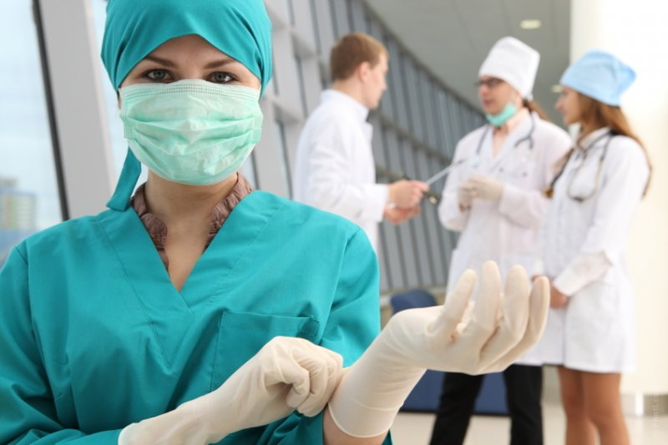
Эпидемиология и профилактика внутрибольничных инфекций в отделениях реанимации
Внутрибольничные инфекции возникают у 5—35% пациентов, поступающих в отделение реанимации и интенсивной терапии. Причинами высокой заболеваемости внутрибольничными инфекциями пациентов ОРИТ являются в первую очередь вы­сокая частота использования инвазивных методов диагностики и лечения, необходимость интенсивного ухода медицинским персоналом за пациентами, что увеличивает частоту как прямых, так и непрямых контактов. Тяжелое состояние пациентов увеличивает их восприимчивость к инфекциям.

Slide 80
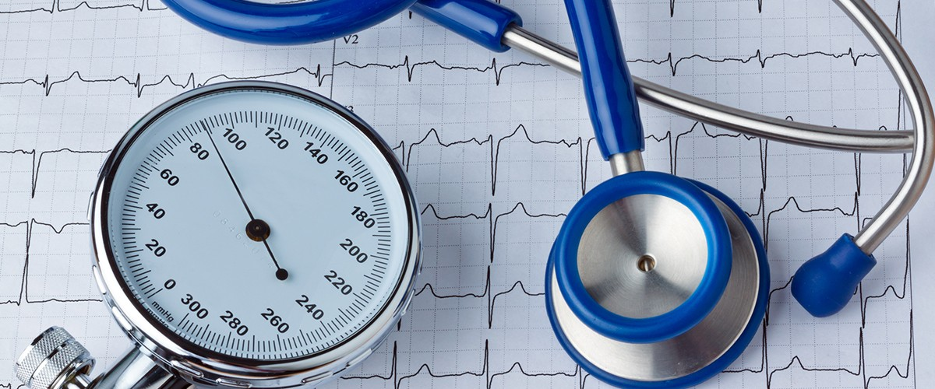
Профилактика инсульта
Коррекция артериального давления и гипертонической болезни. Поддержание этого жизненно важного параметра на постоянном уровне, не допуская его критических перепадов, особенно в сторону критического повышения, является базовым мероприятием. Ведь одним из осложнений гипертонии является геморрагический инсульт.

Slide 81
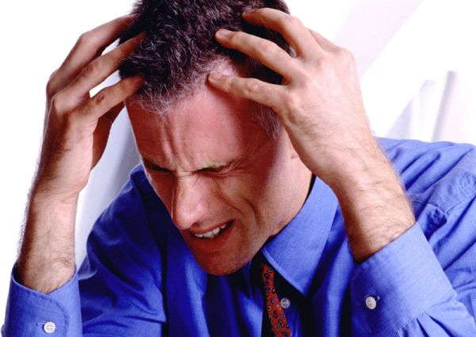
Лечение метаболического синдрома и сахарного диабета
На фоне этих состояний развивается поражение сосудов мозга (диабетическая ангиопатия мозга). В её основе лежит сужение крупных и мелких внутримозговых сосудистых сплетений, критическим проявлением которого выступает инсульт. Поэтому, если своевременно начать лечение диабета, можно предупредить подобные осложнения;

Slide 82
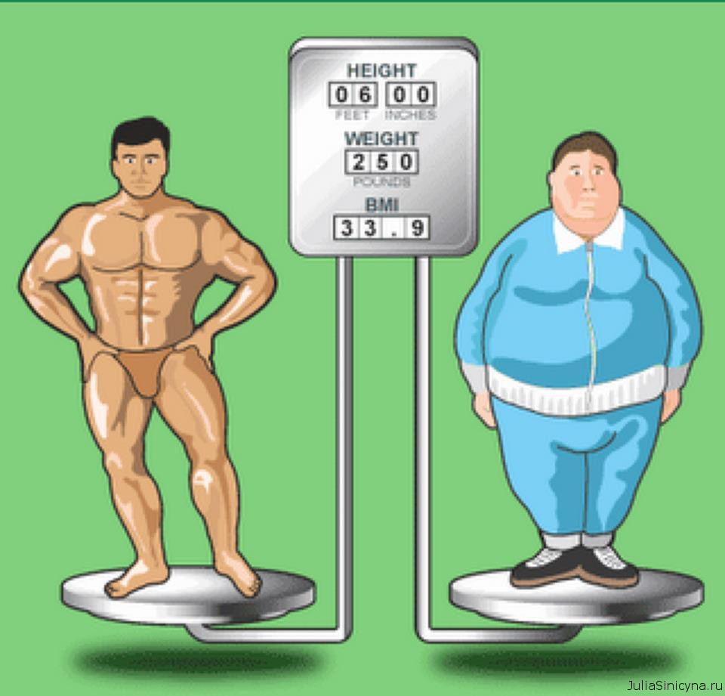
Коррекция массы тела. Зафиксировано более частое развитие инсультов, как ишемического, так и геморрагического типов у людей с повышенной массой тела. Поэтому за ней нужно следить по показателю индекса массы тела, который представляет собой соотношение веса к квадрату роста в метрах;

Slide 83
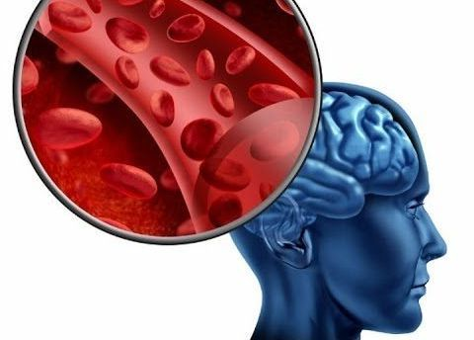
Контроль за свертыванием крови
Если у человека слишком густая кровь, то существует крайне высокий риск развития тромбов в сосудах мозга с трансформацией процесса в ишемический инсульт. В случае слишком жидкой крови на фоне ослабленных сосудов может возникнуть кровоизлияние в мозг.

Slide 84
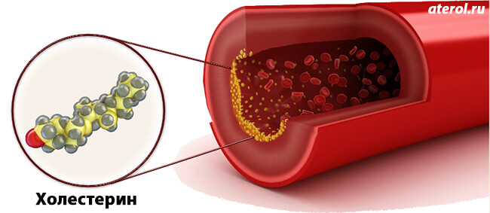
Коррекция уровня холестерина крови и лечение атеросклероза сосудов.
Эти два компонента в патогенезе любого вида инсульта взаимосвязаны между собой и другими факторами риска. Можно сказать, что они выступают основным карательным инструментом. Ведь холестериновые бляшки не только сужают сосудистый просвет, но и нарушают его прочность;

Slide 85
Отказ от вредных привычек
В отношении инсульта речь идёт о злоупотреблении алкоголем, табакокурении и увлеченности крепким кофе. Все эти вещества усиливают расстройства мозгового кровообращения, особенно в случае уже пережитого инсульта. Поэтому их употребление категорически запрещено при ишемических и геморрагических инсультах;

Slide 86
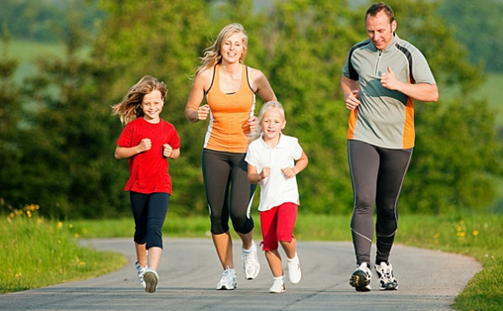
Нормализация физической и психо-эмоциональной активности. Нагрузки должны быть щадящими, по возможности минимальными.

